Slide 1

模糊控制理论
航天学院 飞行控制研究所

Slide 2

课程回顾
模糊概念在自然界和人类社会中是普遍存在的
经典集合的概念、运算、基本性质
三类数学模型，由经典到模糊
模糊集合的定义、表示方法、运算、基本性质
1.0
1.0
舒适温度
舒适温度
μ(T)
冷
热
μ(T)
冷
热
0 15 25 40
°C
0 15 25 40
°C
经典集合对温度的定义
模糊集合对温度的定义

Slide 3
第二章 模糊控制的数学基础
引论
模糊集合的定义与运算
隶属函数
模糊关系及其运算
模糊向清晰的转换

Slide 4
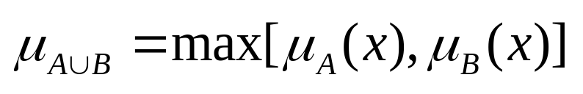
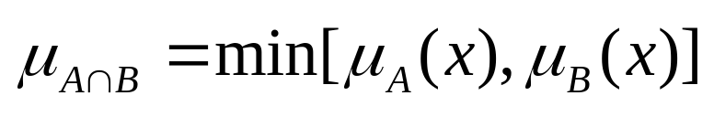
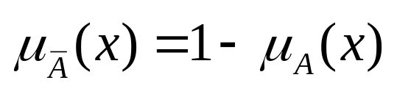
2.8 模糊集合的其他运算
前面学习了模糊集合运算的基本算子：并、交、补
式（1）中所定义的模糊集合A∪B是包含A和B的最小模糊集合，式（2）中所定义的模糊集合A∩B是A和B所包含的最大模糊集合。所以，式（1）〜式（3）所定义的只是模糊集合的一种算子，还有可能存在其他的算子。

Slide 5
2.8 模糊集合的其他运算
需要其他类型算子的主要原因在于
在某些条件下，算子式（1）〜式（3）也许并不令人满意，例如，当取两个模糊集的交集时,可能希望较大的模糊集对结果产生影 响，但如果模糊交集选用式（2）中的最小(min)算子，则可能较大的摸糊集是无法产生影响的。（品学兼优的例子）
从理论上研究何种类型的算子对模糊集合可行是很有意义的。对于非模糊集来说，只有一种并集、补集和变集算子是可行的，而对于模糊集来说，可能还有其他类型的算子可行，那么这些算子是什么类型呢？这些新算子有什么件质呢？。

Slide 6
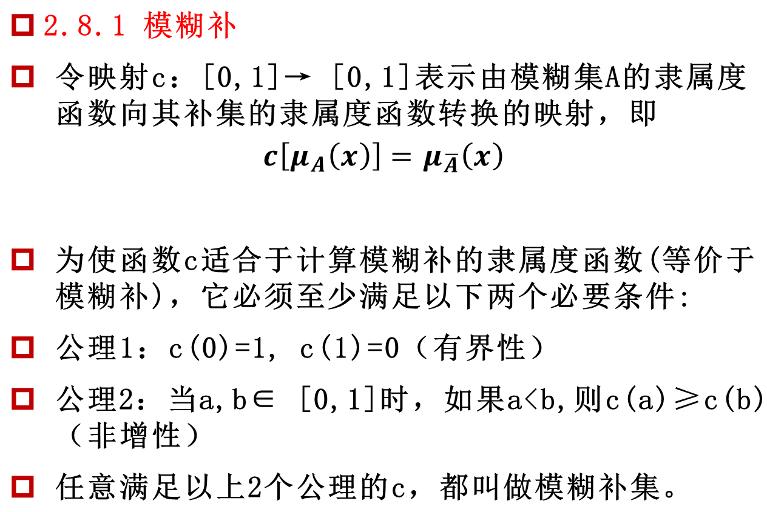
2.8 模糊集合的其他运算

Slide 7
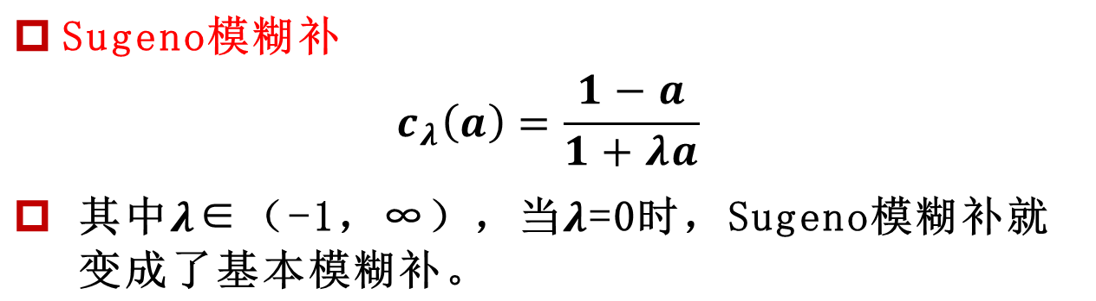
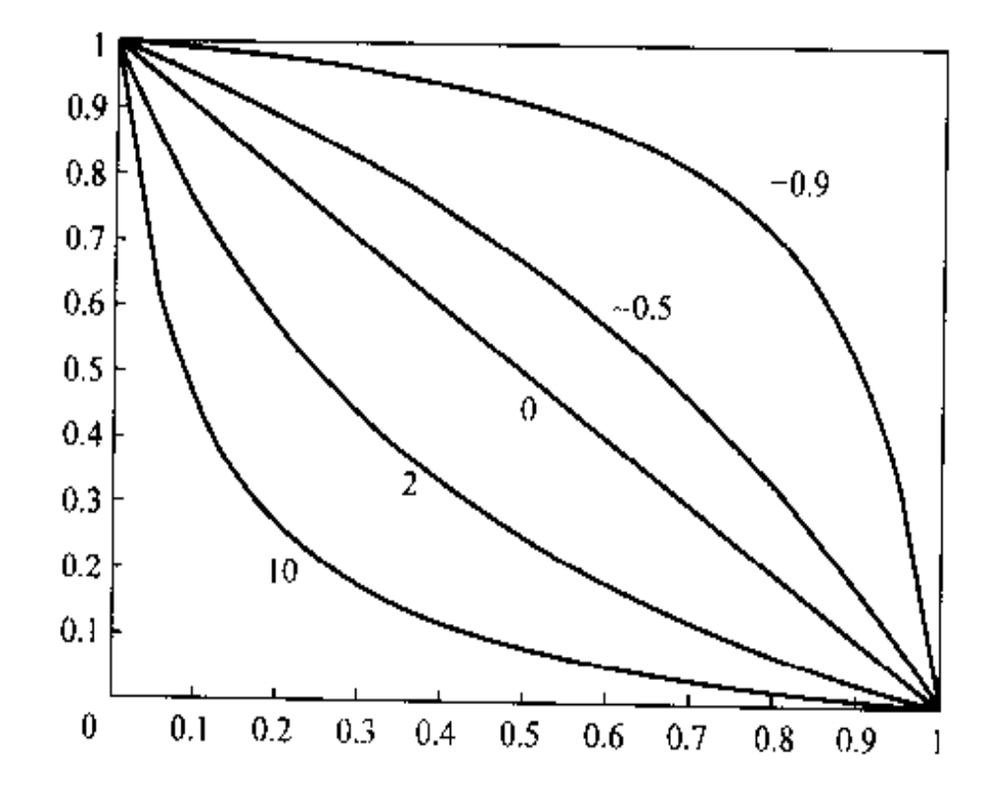
2.8 模糊集合的其他运算

Slide 8
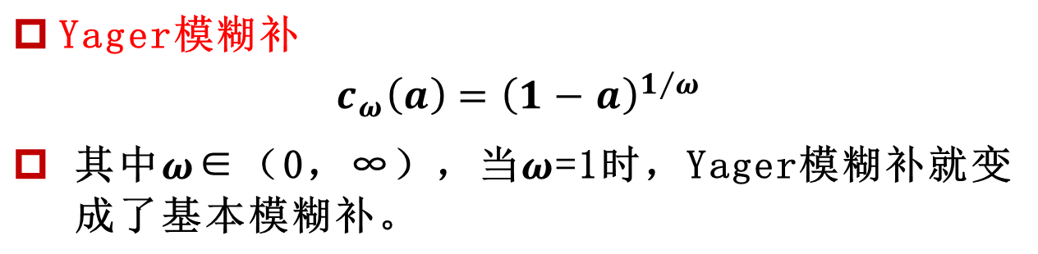
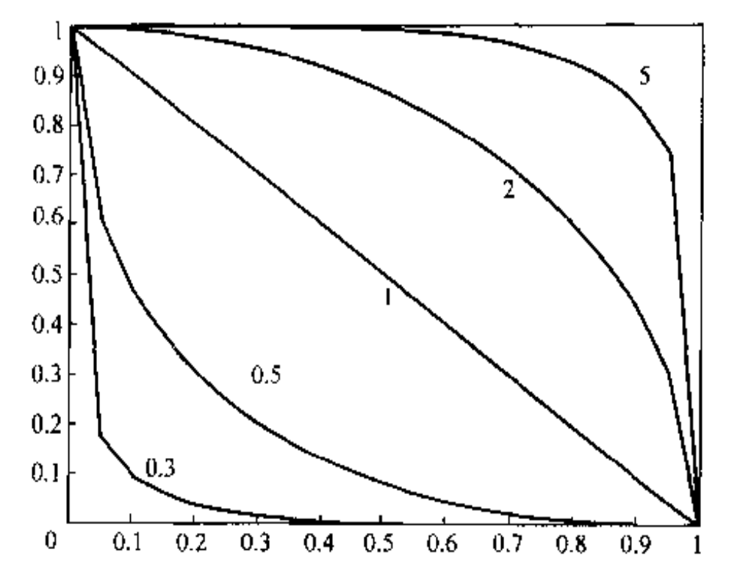
2.8 模糊集合的其他运算

Slide 9






2.8 模糊集合的其他运算
2.8.2 模糊并——s-范数
令映射 表示由模糊集A和B的隶属度函数到A和B的并集的隶属度函数转换的映射，即
为使函数s适合于计算模糊并的隶属度函数，它必须至少满足以下4个必要条件:
公理1： （有界性）
公理2： （交换性）
公理3：如果 ，则
（非减性）
公理4： （结合性）
任意满足以上4个公理的s，都叫做s-范数。

Slide 10
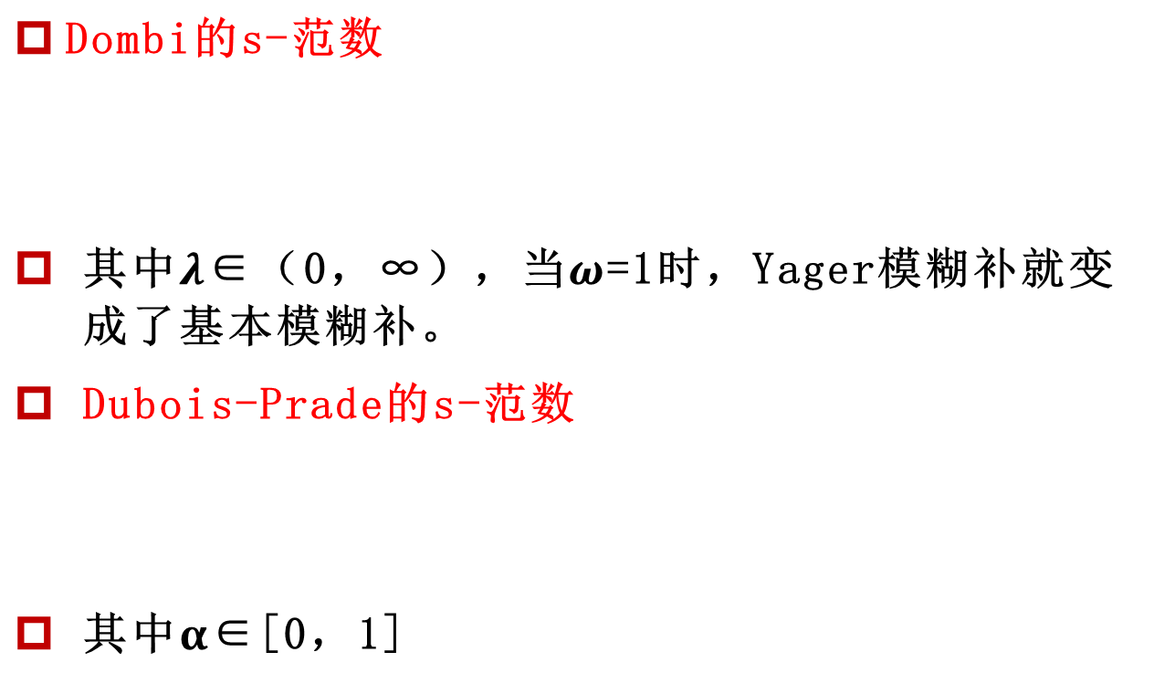
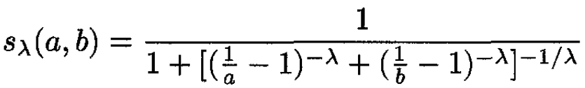

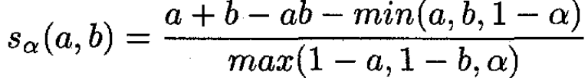
2.8 模糊集合的其他运算

Slide 11
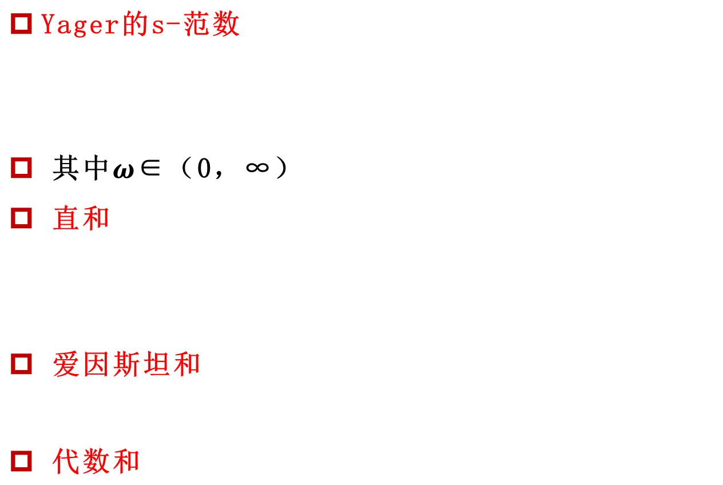

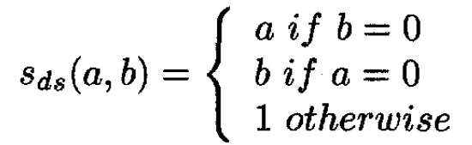
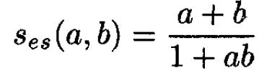
2.8 模糊集合的其他运算

Slide 12
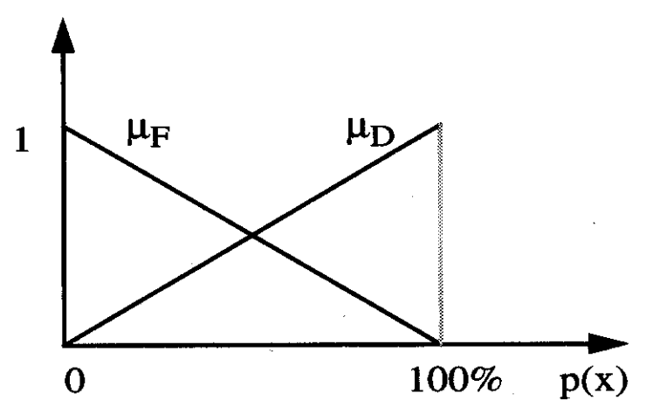
2.8 模糊集合的其他运算
例 可根据汽车零部件国产的百分比，将中国的国产汽车定义为一个模糊集合D，用F表示非国产汽车
用最大值算子计算的模糊并如下图

Slide 13
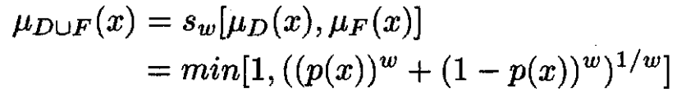
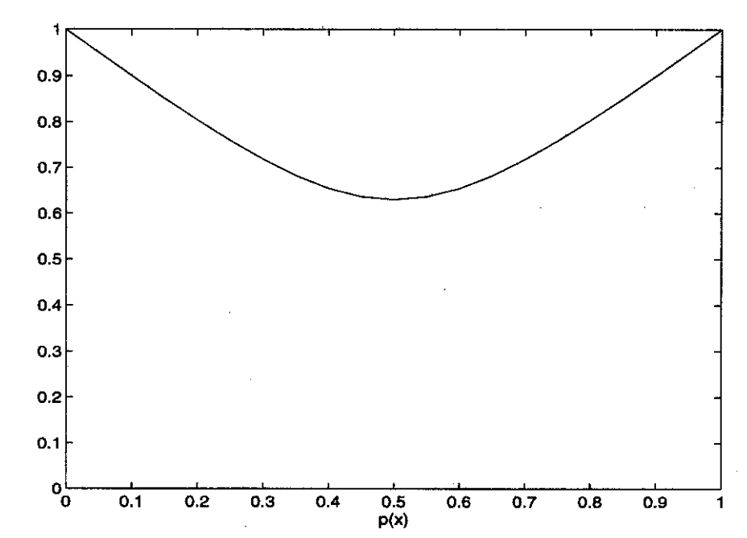
2.8 模糊集合的其他运算
用Yager的s-范数计算模糊并的隶属函数，则模糊集D∪F的隶属度函数为
ω=3时

Slide 14
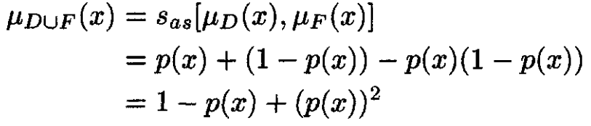
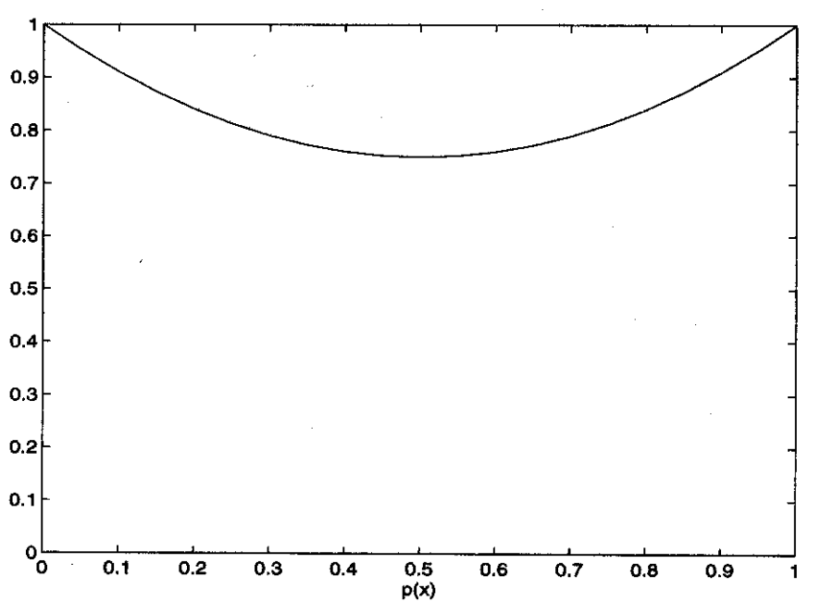
2.8 模糊集合的其他运算
用代数和的s-范数计算模糊并的隶属函数，则模糊集D∪F的隶属度函数为

Slide 15


2.8 模糊集合的其他运算
将3种算法的模糊并进行比较，可以看出，Yager的s-范数和代数和范数都大于最大算子。可以证明，最大值算子是最小的s-范数，直和是最大的s-范数。
定理 对任意一个s-范数，即对任意一个满足公理1~4的函数来说，当a，b∈[0,1]时，下面的不等式是成立的：
证明
先证明 。由公理3的非减性条件和公理1 的有界性条件，可得

Slide 16







2.8 模糊集合的其他运算
再由公理2的交换性条件，可得
合并以上两式可得
下一步证明 。
如果b=0，则由公理1，有 ，进而有 。由公理2的交换性条件，如果a=0，有 ；如果a≠0且b≠0，则有
因此对于所有a，b∈[0,1]，都有 。

Slide 17


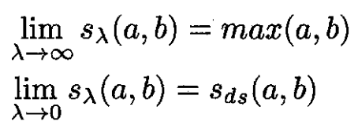


2.8 模糊集合的其他运算
引理 令 为Dombi的s-范数， 为直和s-范数，则有
证明
先证明（1）式是成立的。如果a=b≠0，则
如果a=b=0，则有

Slide 18

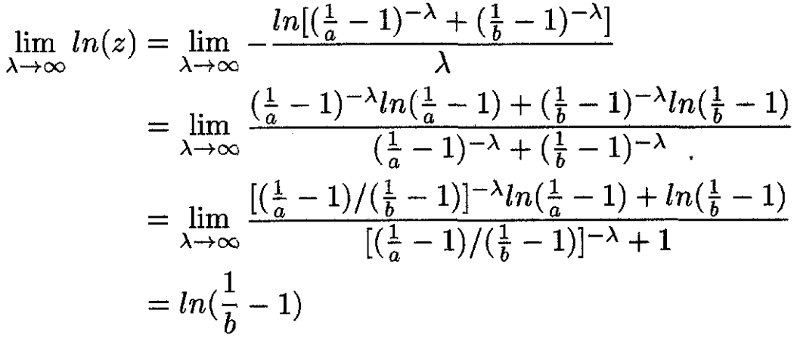
2.8 模糊集合的其他运算
如果a ≠ b，并不是一般性地假设a<b（由公理2），令
则根据洛必达法则可得

Slide 19

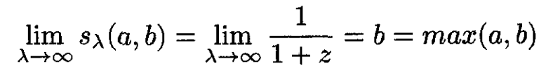



2.8 模糊集合的其他运算
由此可得
然后，证明（2）式是成立的。若a=0，b≠0，则有
若b=0，a≠0，则根据交换性，有

Slide 20
2.8 模糊集合的其他运算
若a≠0， b≠0，则有
最后，若a=0， b=0，则有
同理可证，当ω趋于无穷大时，Yager的s-范数收敛于基本模糊并集max（a，b），当ω趋于0时，Yager的s-范数收敛于直和。

Slide 21





2.8 模糊集合的其他运算
2.8.3 模糊交——t-范数
令映射 表示由模糊集A和B的隶属度函数到A和B的交集的隶属度函数转换的映射，即
为使函数t适合于计算模糊交的隶属度函数，它必须至少满足以下4个必要条件:
公理1： （有界性）
公理2： （交换性）
公理3：如果 ，则
（非减性）
公理4： （结合性）
任意满足以上4个公理的t，都叫做t-范数。

Slide 22
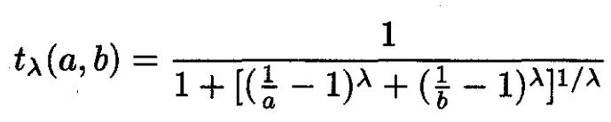
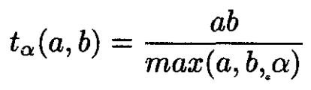
2.8 模糊集合的其他运算
Dombi的t-范数
其中λ∈（0，∞）
Dubois-Prade的t-范数
其中α∈[0，1]
Yager的t-范数
其中ω∈（0，∞）

Slide 23
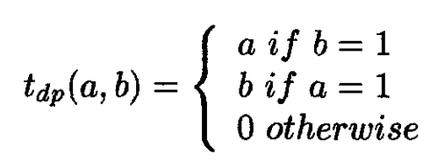
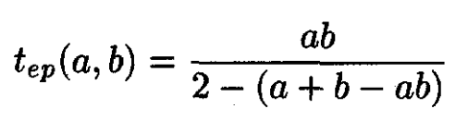

2.8 模糊集合的其他运算
直积
爱因斯坦积
代数积

Slide 24
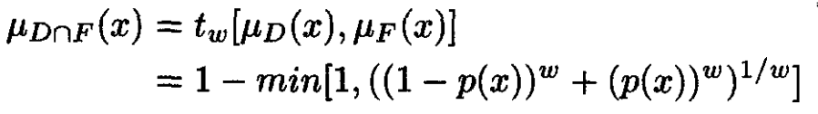
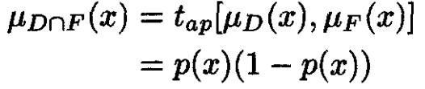
2.8 模糊集合的其他运算
例 可根据汽车零部件国产的百分比，将中国的国产汽车定义为一个模糊集合D，用F表示非国产汽车
如果用Yager的t-范数来计算模糊交集的隶属度函数则D∩F的隶属度函数为
如果用代数积来计算模糊交集，则模糊D∩F的隶属度函数为

Slide 25
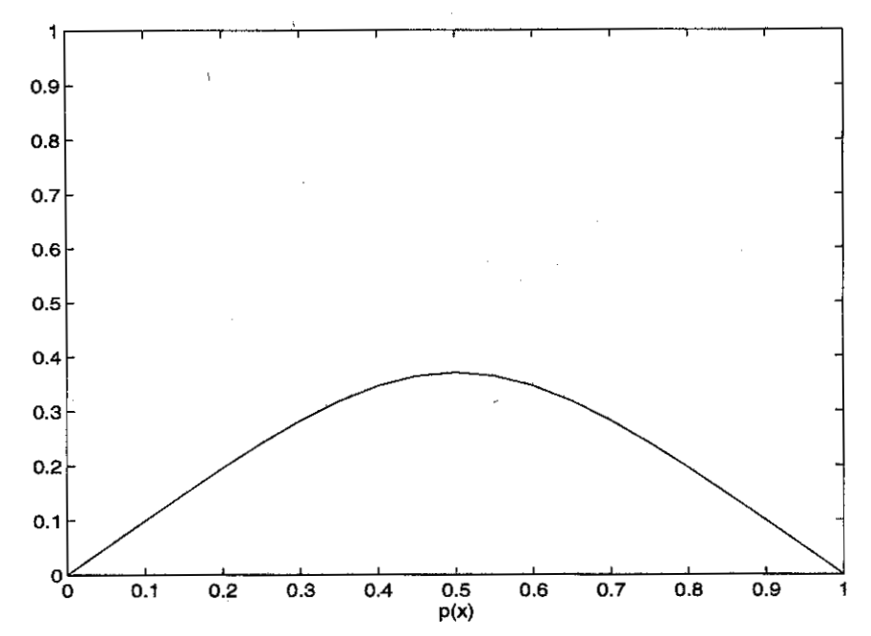
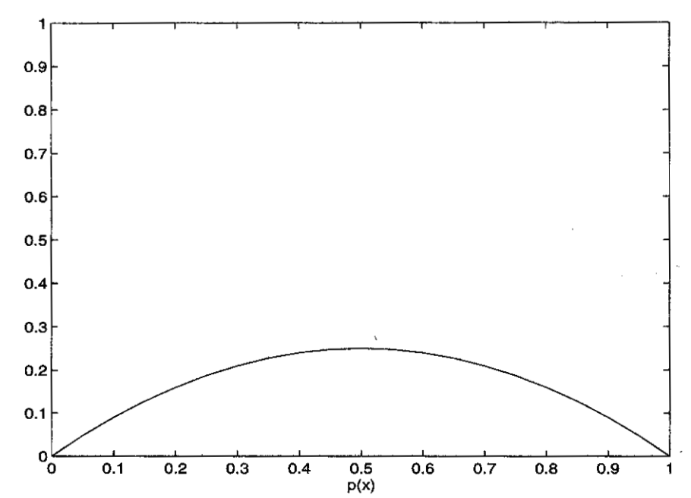
2.8 模糊集合的其他运算
ω=3时Yager的t-范数
代数积的t-范数

Slide 26

2.8 模糊集合的其他运算
将3种算法的模糊交进行比较，可以看出，Yager的t-范数和代数积范数都小于最大算子。可以证明，最大值算子是最大的t-范数，直积是最小的t-范数。
定理 对任意一个t-范数，即对任意一个满足公理1~4的函数来说，当a，b∈[0,1]时，下面的不等式是成立的：
证明留为作业，发邮箱

Slide 27





2.8 模糊集合的其他运算
引理 令 为Dombi的t-范数， 为直积t-范数，则有
可以看出，每个s-范数都有一个t-范数与之相对应。
存在一个模糊补，使得模糊补、并、交三个模糊集都满足德摩根定律。就是认为s-范数和t-范数以及模糊补集在下式成立的条件下形成了关联组。
以代数和、代数积及基本模糊补为例

Slide 28
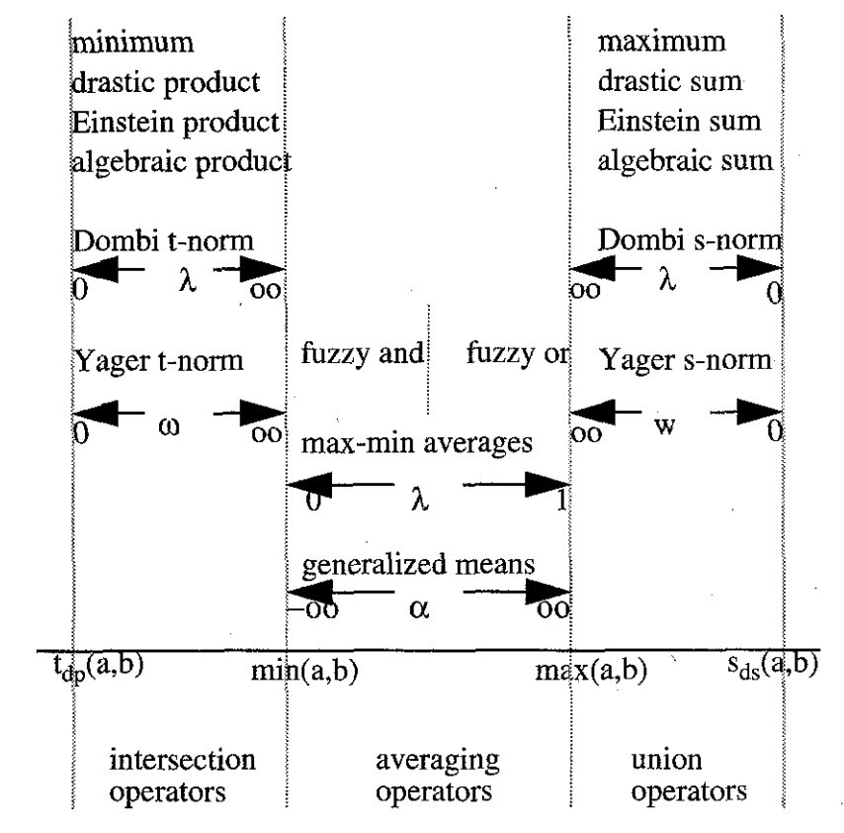
2.8 模糊集合的其他运算
2.8.4 平均算子

Slide 29
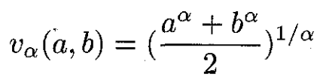
2.8 模糊集合的其他运算
并集算子和交集算子并不能覆盖min（a，b）和max（a，b）之间的区间，我们将覆盖区间[min（a，b）, max（a，b）]的算子叫做平均算子，记作v。
最大-最小平均
其中λ∈[0,1]
广义均值
其中α∈R（α≠0）

Slide 30
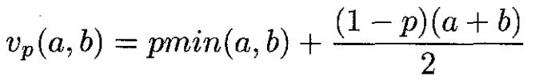
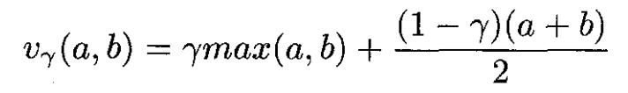
2.8 模糊集合的其他运算
模糊与
其中p∈[0,1]
模糊或
其中γ∈[0,1]

Slide 31
本节内容
模糊集合的其他运算
  模糊补
  模糊并——s-范数
  模糊交——t-范数
  平均算子

Slide 32
  Thank you all !

